Slide 1
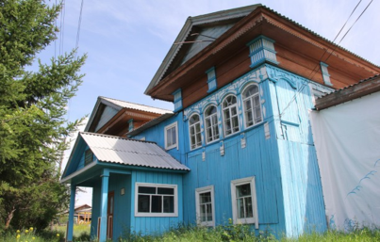
МОУ Капсальская СОШ им. Д.А.Ходуева
Николаева Н.К.,
учитель начальных классов

Slide 2
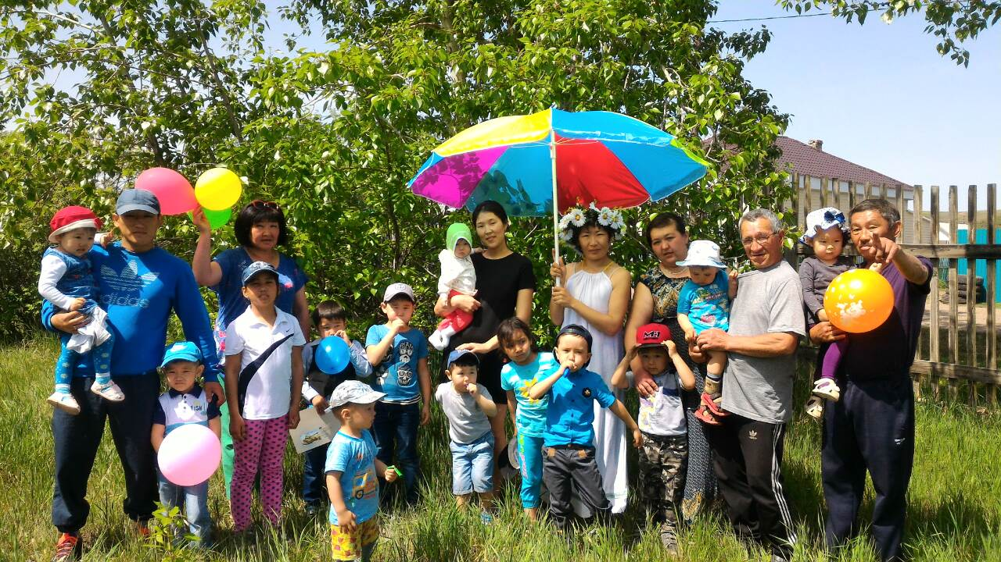
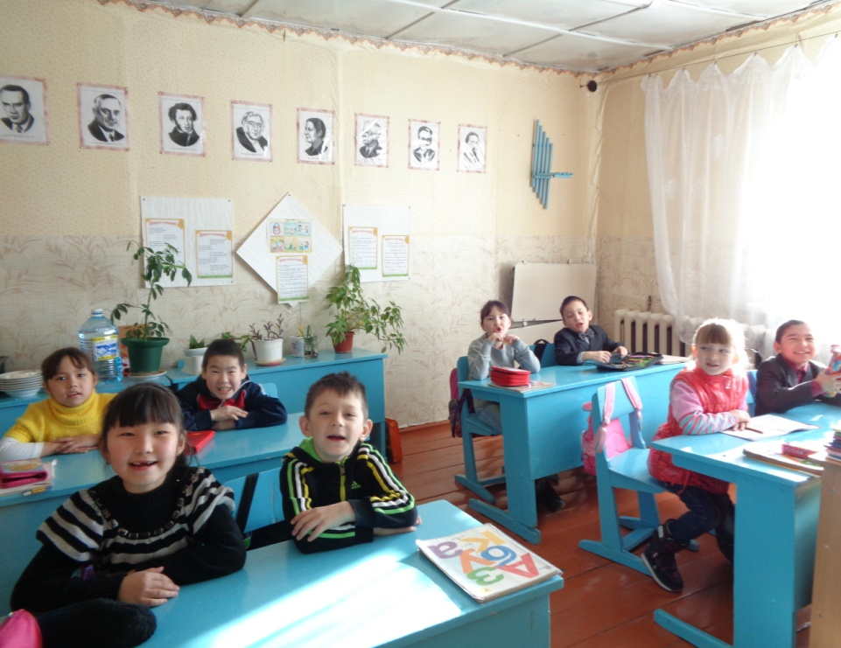
«От того, как прошло детство, кто вёл
ребенка за руку в детские годы, что вошло
в его разум и сердце из окружающего мира –
от этого в решающей степени зависит,
каким человеком станет сегодняшний
малыш».
В.А.Сухомлинский

Slide 3
Работа по преемственности между детским садом и школой - одна из важнейших составляющих в обучении и воспитании младших школьников.
Многолетняя дружба связывает коллектив детского сада с педагогами Капсальской СОШ. Данное сотрудничество позволяет нам решать проблемы преемственности в системе "детский сад – школа". В этом направлении мы работаем с 1994 года. Учителя школы имеют возможность ближе познакомиться с формами работы, которые используются в детском саду, узнать основные требования «Программы», по которой работает ДОУ, увидеть своих будущих первоклассников в привычной для них обстановке. А воспитатель детского сада лучше познакомиться с «Программами» для детей 1 класса, узнать основные направления работы учителей начальных классов, увидеть своих выпускников на уроках в школе.

Slide 4
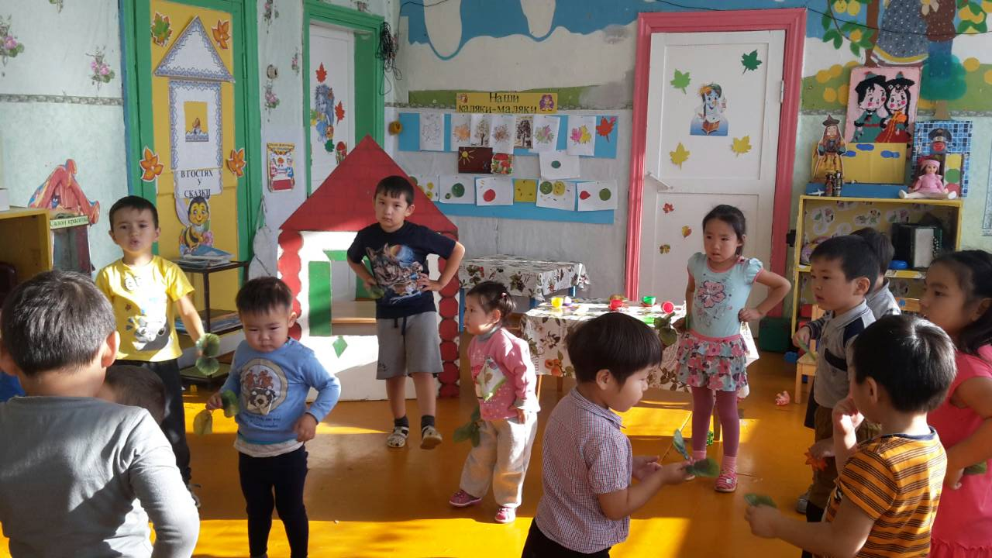
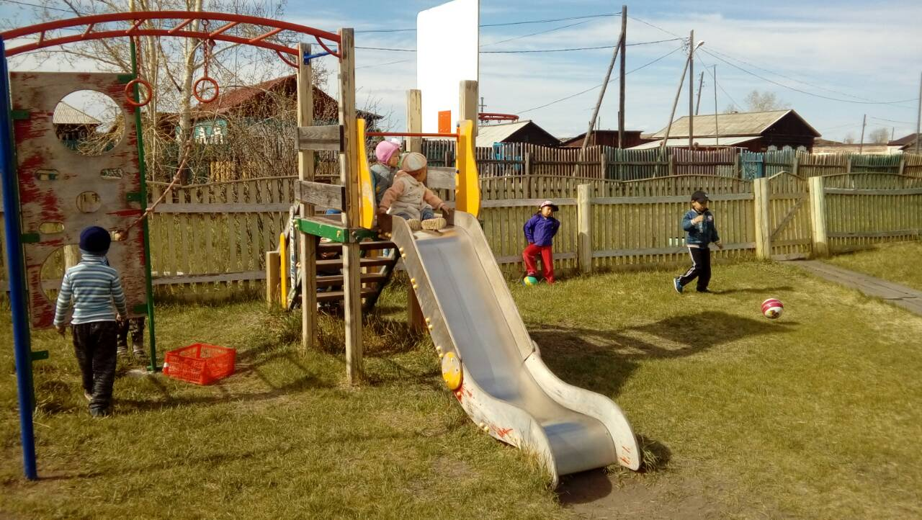
Цель преемственности:
обеспечить систему непрерывного образования с учетом возрастных особенностей дошкольников и первоклассников.
создание благоприятных условий в детском саду и школе для развития познавательной активности, самостоятельности, творчества каждого ребенка.
с детского сада увлечь детей перспективой школьного обучения, вызвать желание учиться в школе.
создание преемственности и успешной адаптации при переходе из детского сада в школу.

Slide 5
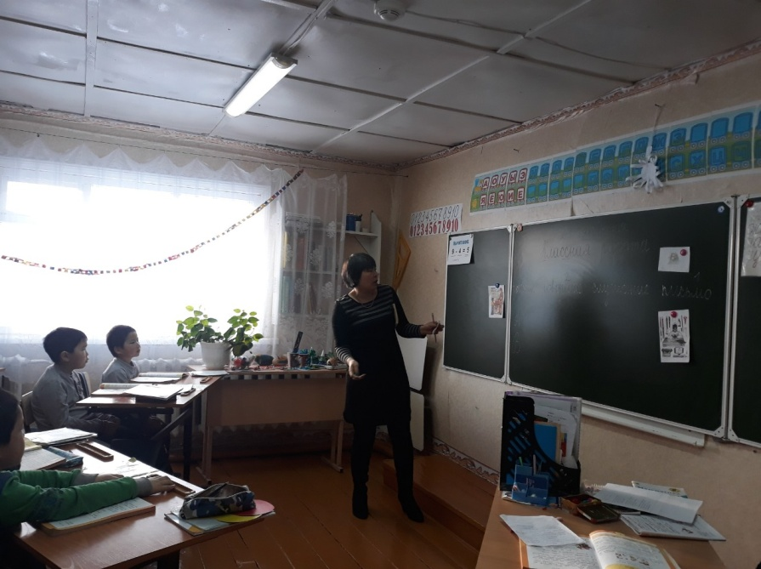
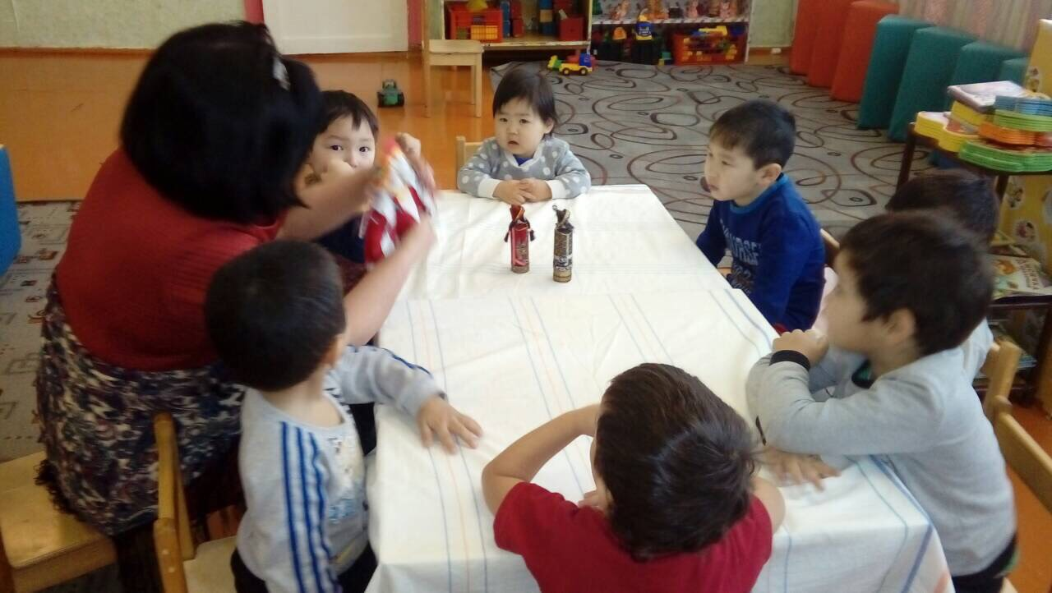
Основные задачи сотрудничества ДОУ и школы.
создание психолого-педагогических условий, обеспечивающих благоприятное течение процесса адаптации первоклассников к школьному обучению (естественность перехода из детского сада в школу);
улучшение подготовки к обучению в школе 5-6 летних детей;
углубление интереса к жизни в школе;
оказание помощи семье в новой ситуации, возникающей при подготовке к обучению в школе и при поступлении ребенка в школу.

Slide 6
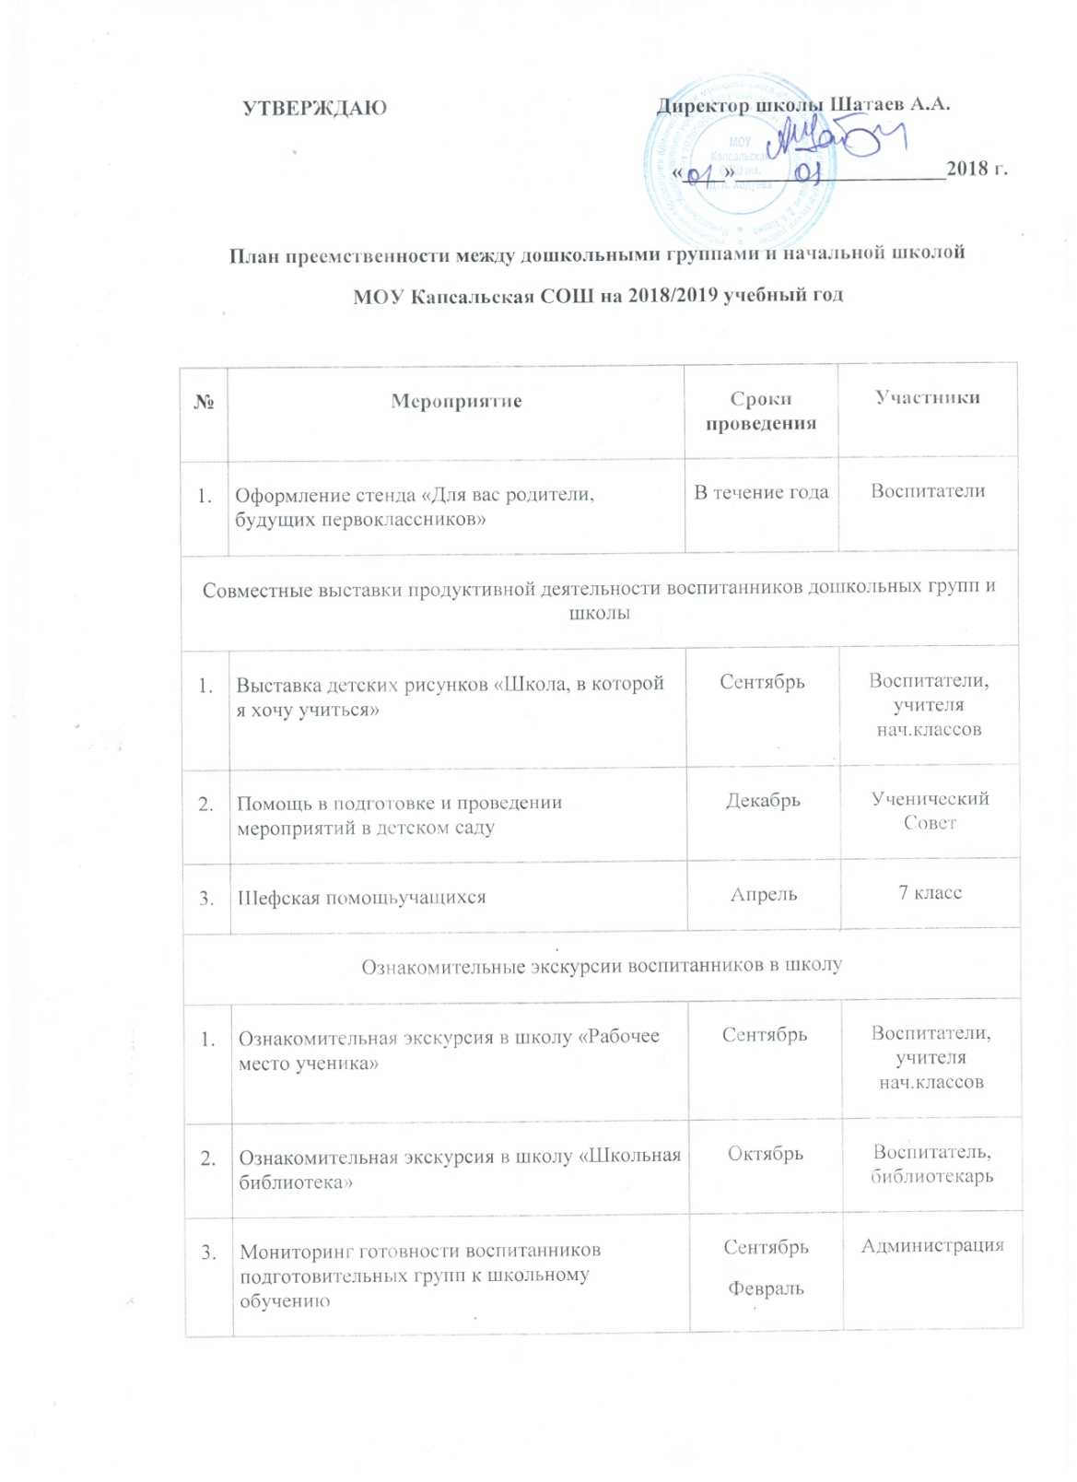

Slide 7
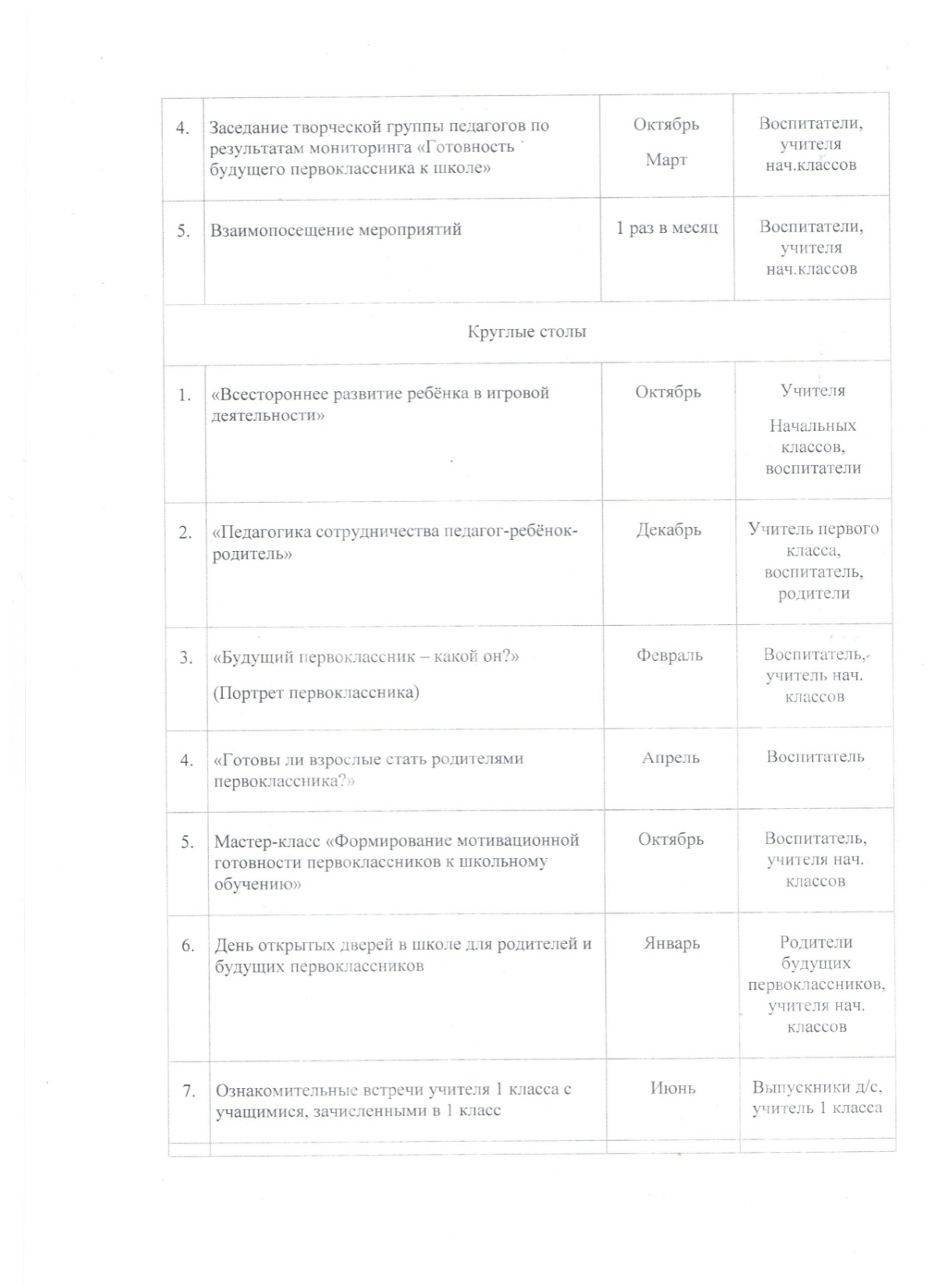

Slide 8
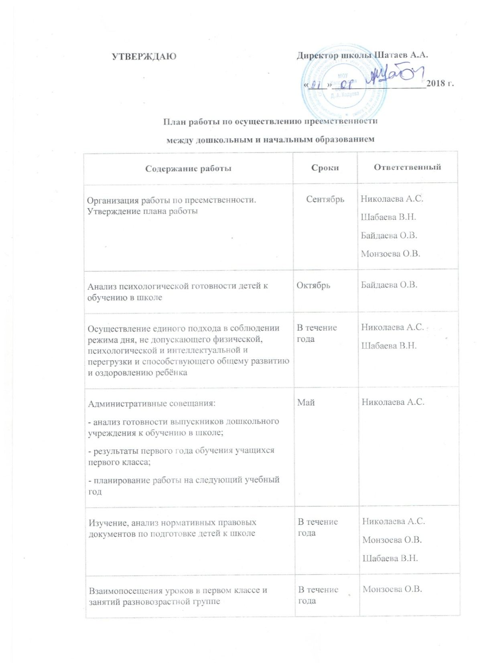

Slide 9
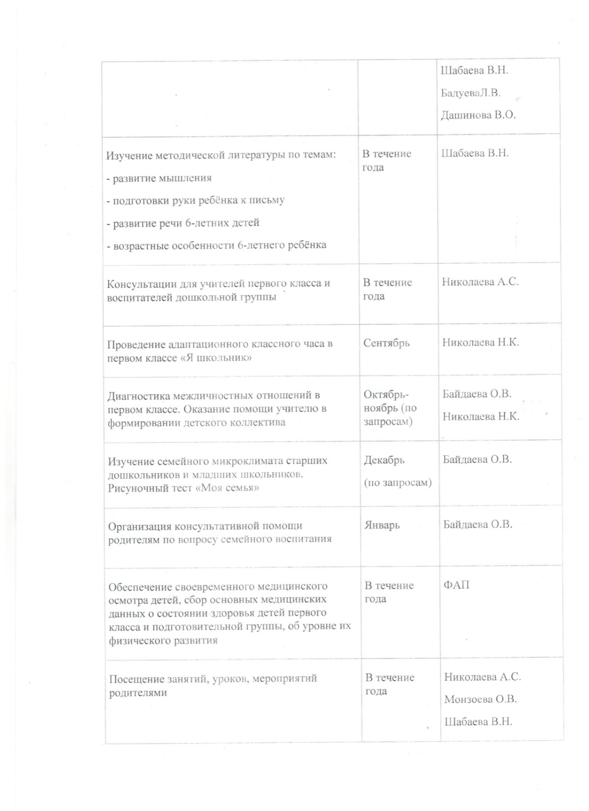

Slide 10
Сотрудничество детского сада, семьи и школы может решаться через следующие виды работ:
Общие родительские собрания;
Групповые родительские собрания;
Лектории;
Педагогические консультации;
Семинары;
Открытые занятия и беседы;
Совместные праздники и т.д.

Slide 11
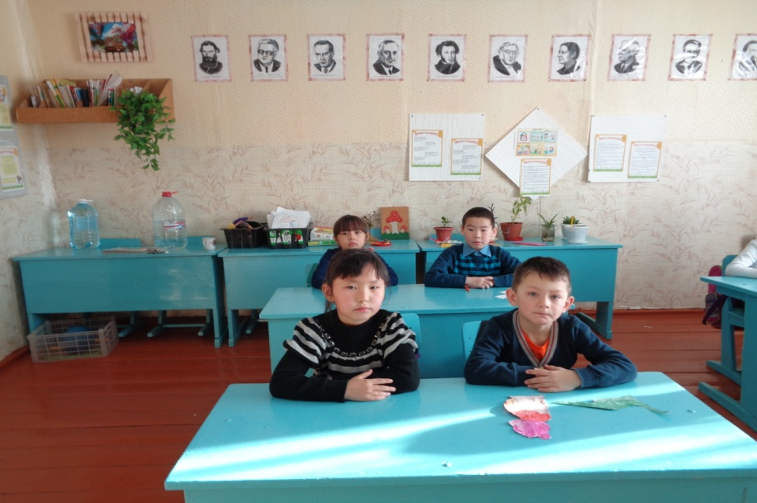
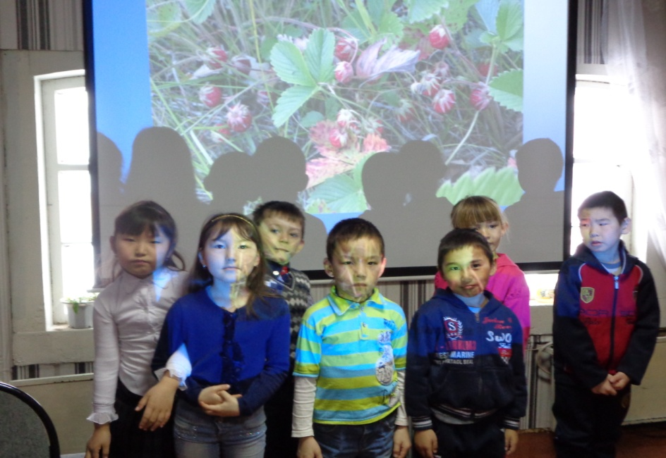
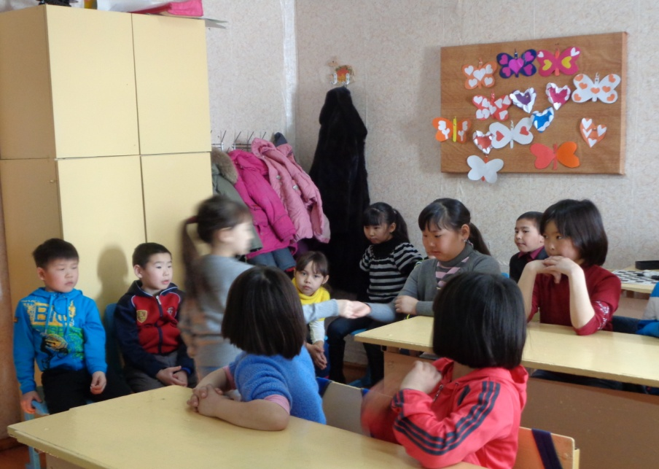
Экскурсии в школу

Slide 12
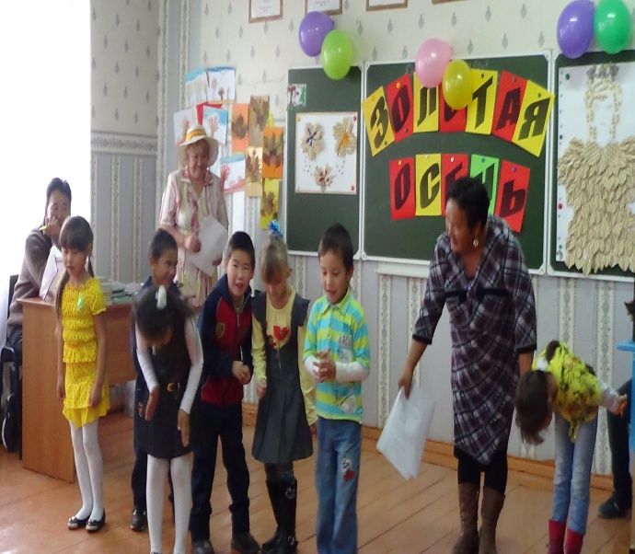
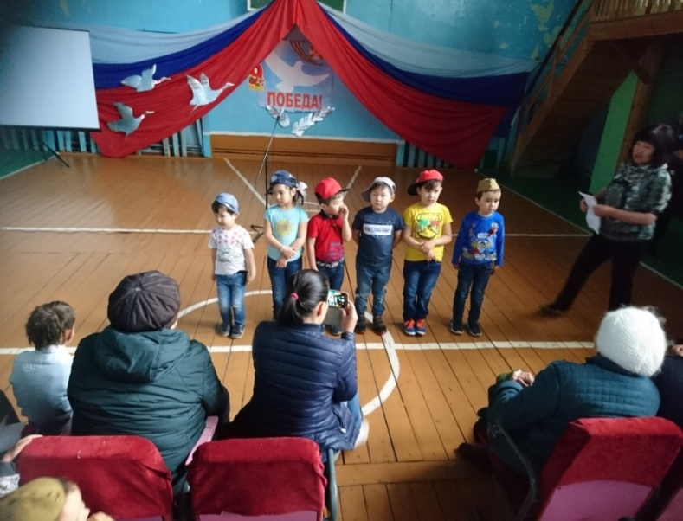
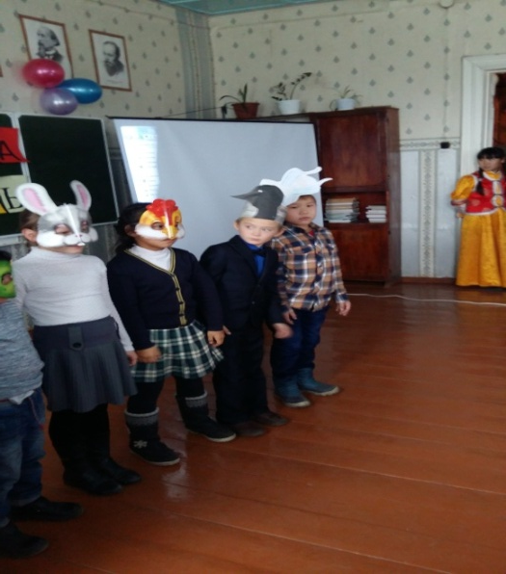
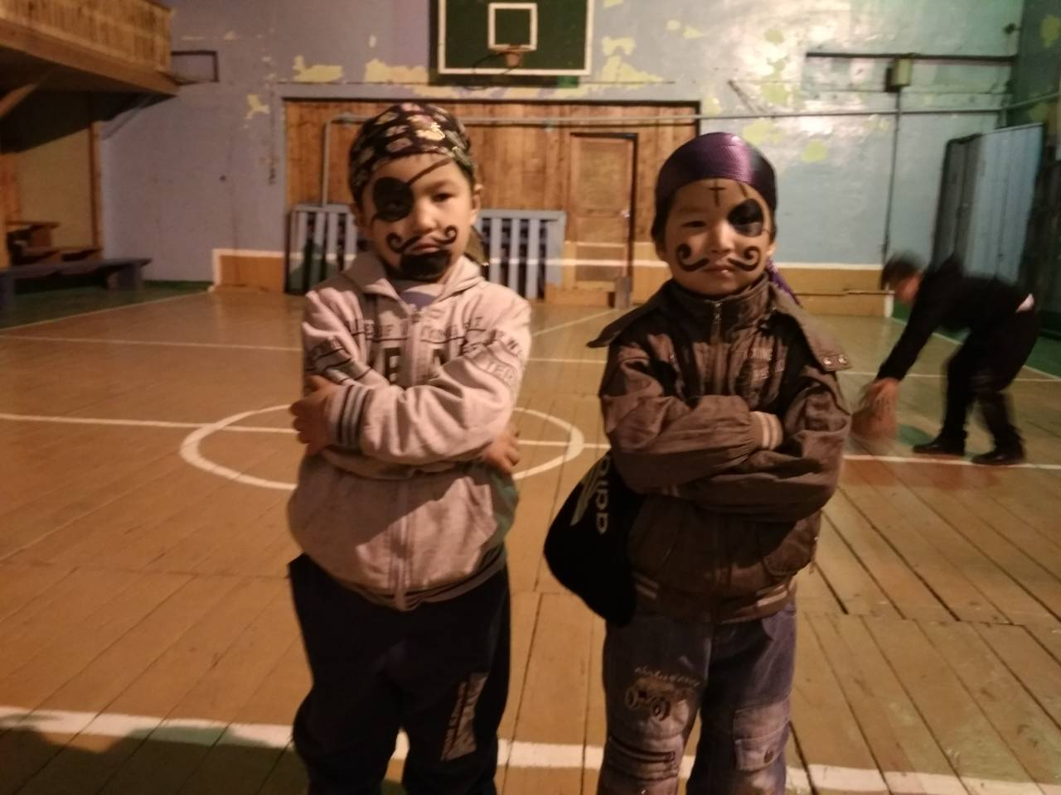
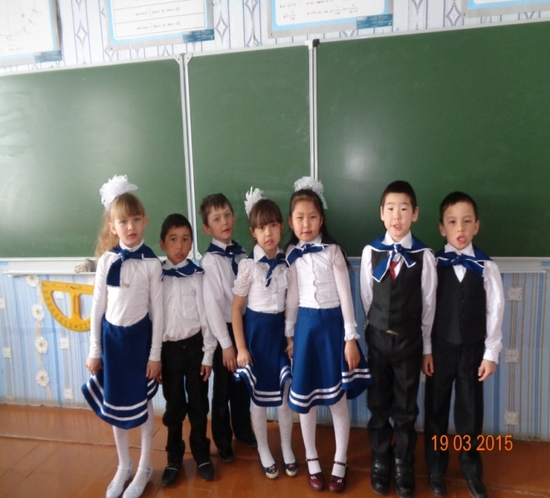
Театрализованные представления.

Slide 13
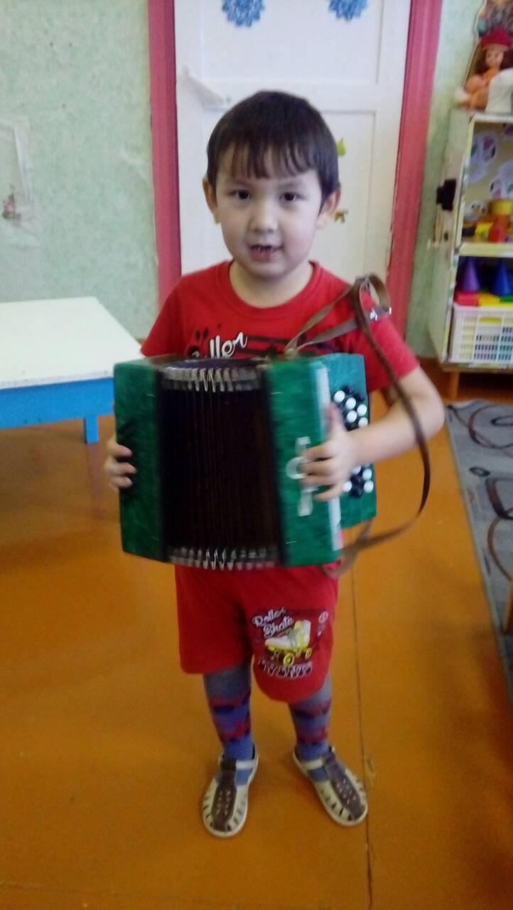
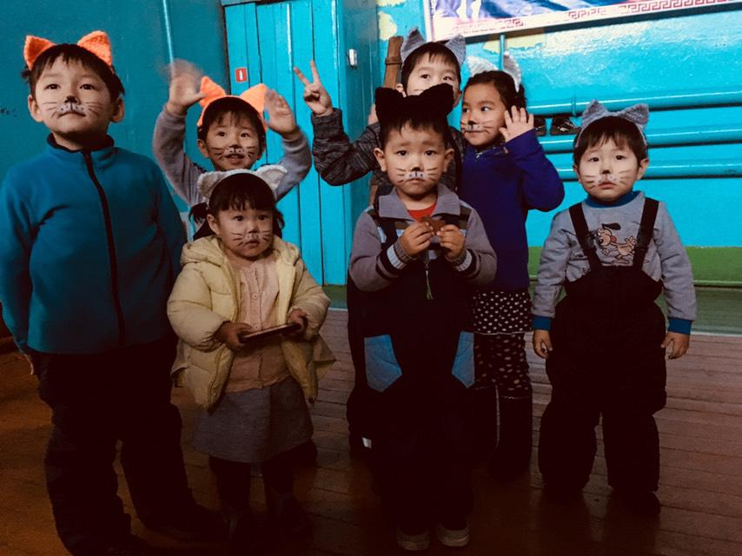
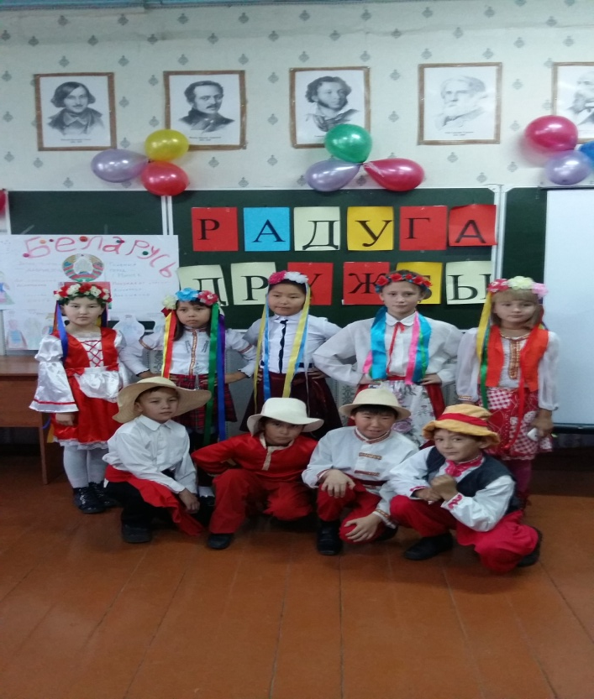
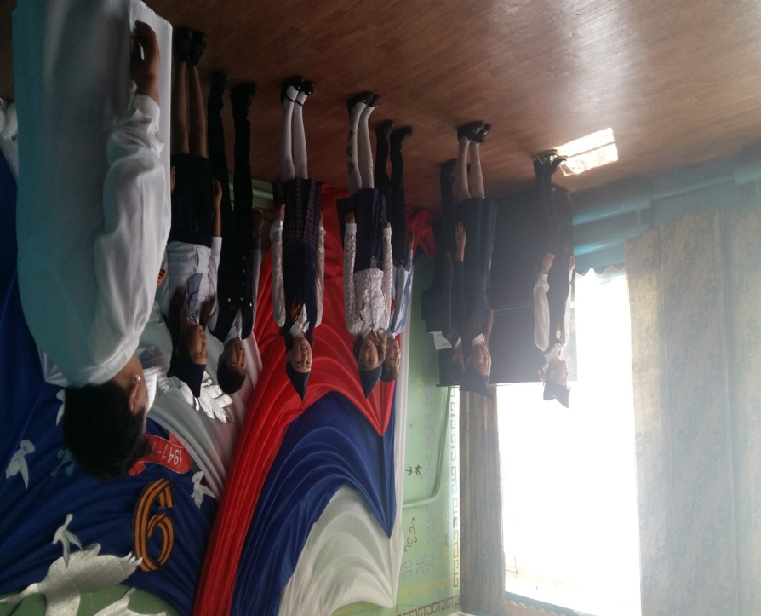

Slide 14
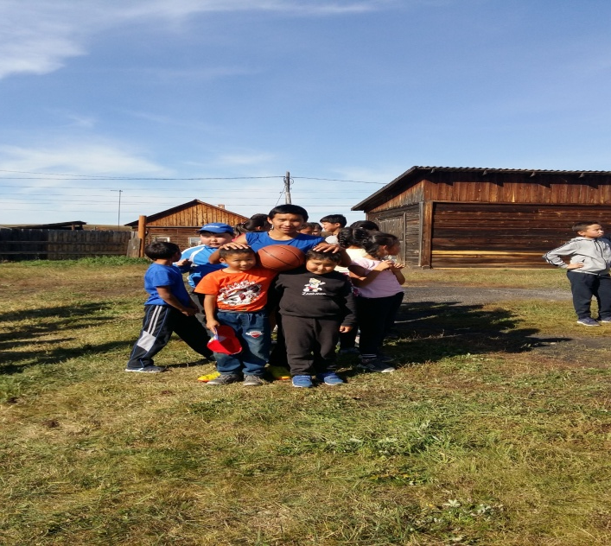
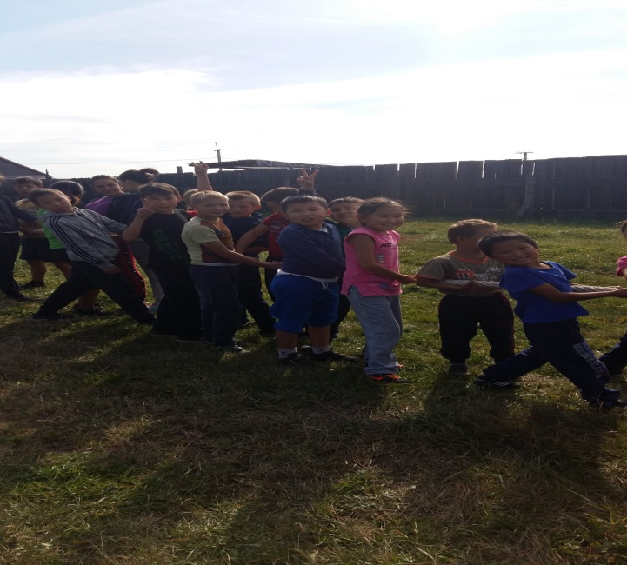
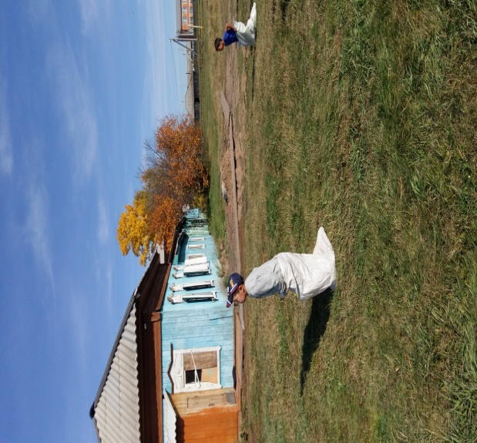

Slide 15
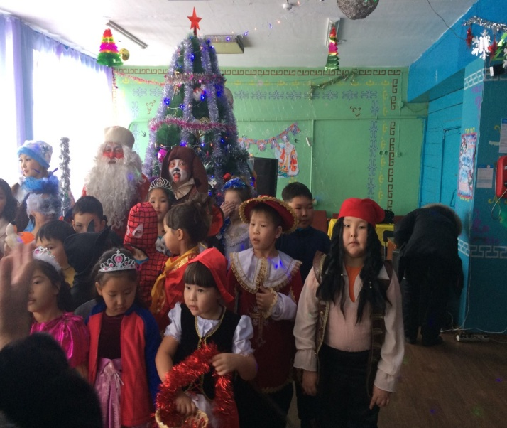
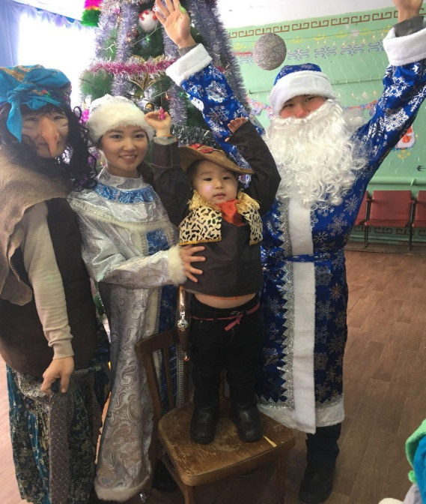
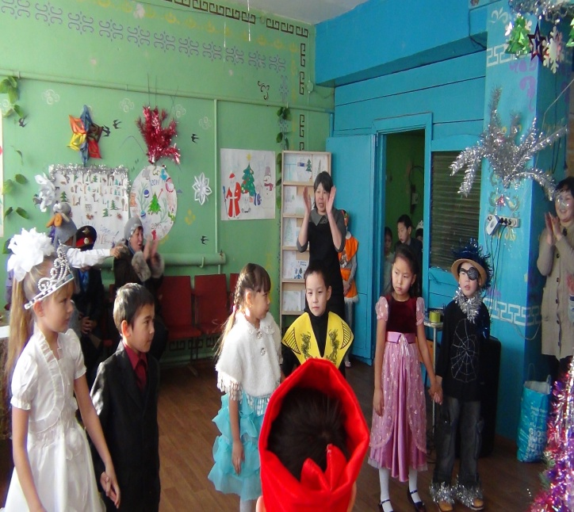
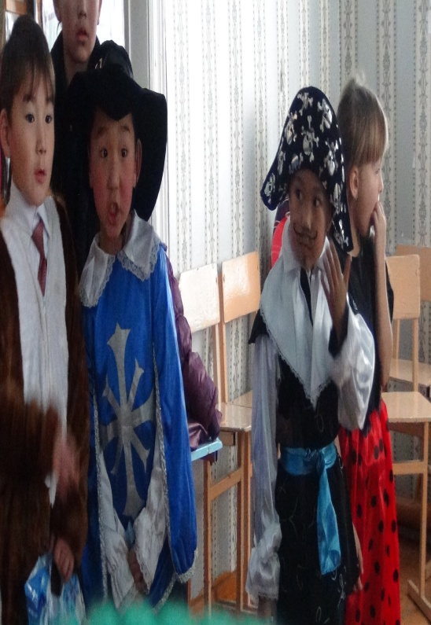
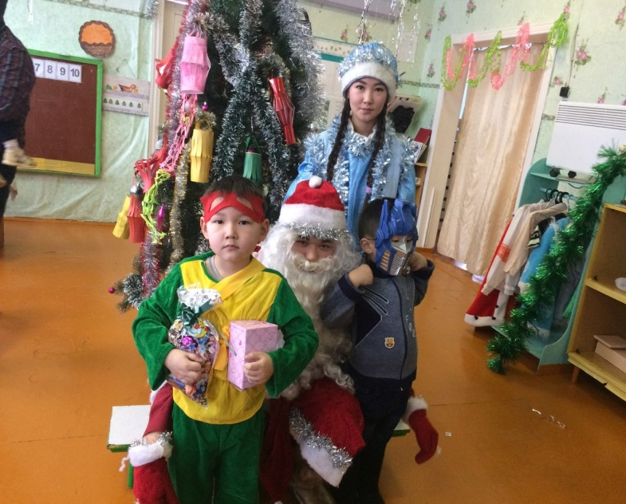
Веселый
Новый год!

Slide 16
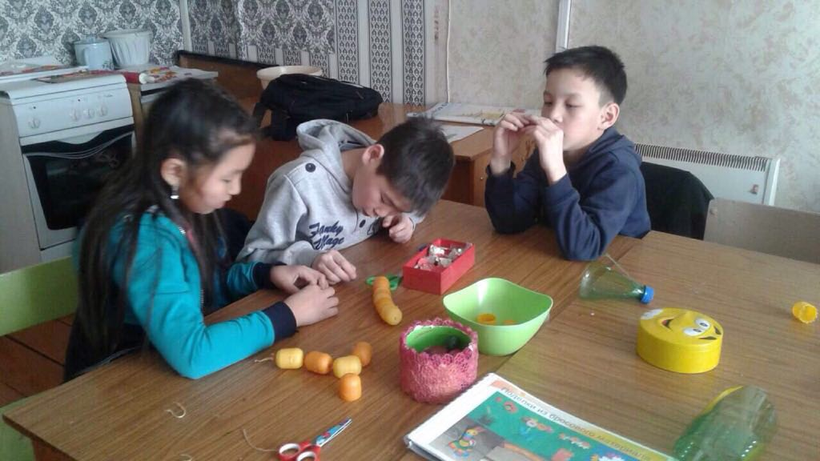
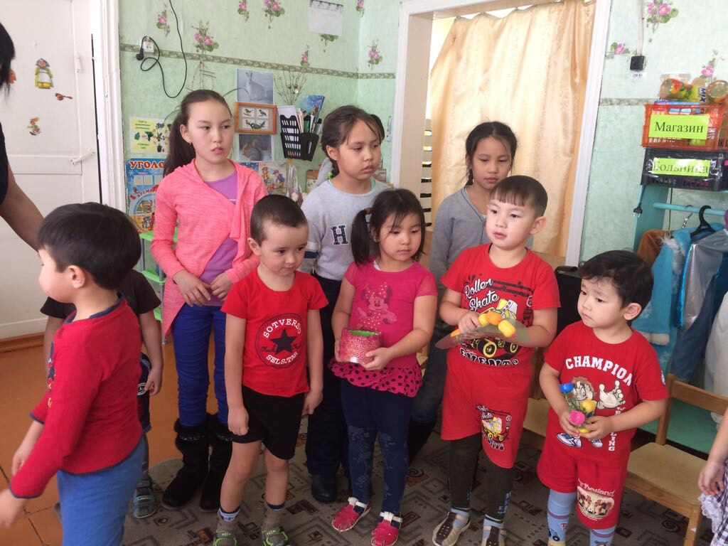
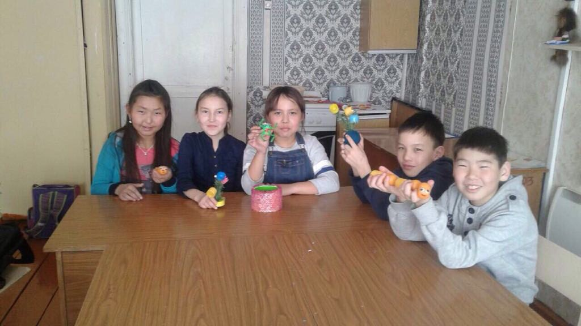
Акция «Дорогою добра»

Slide 17
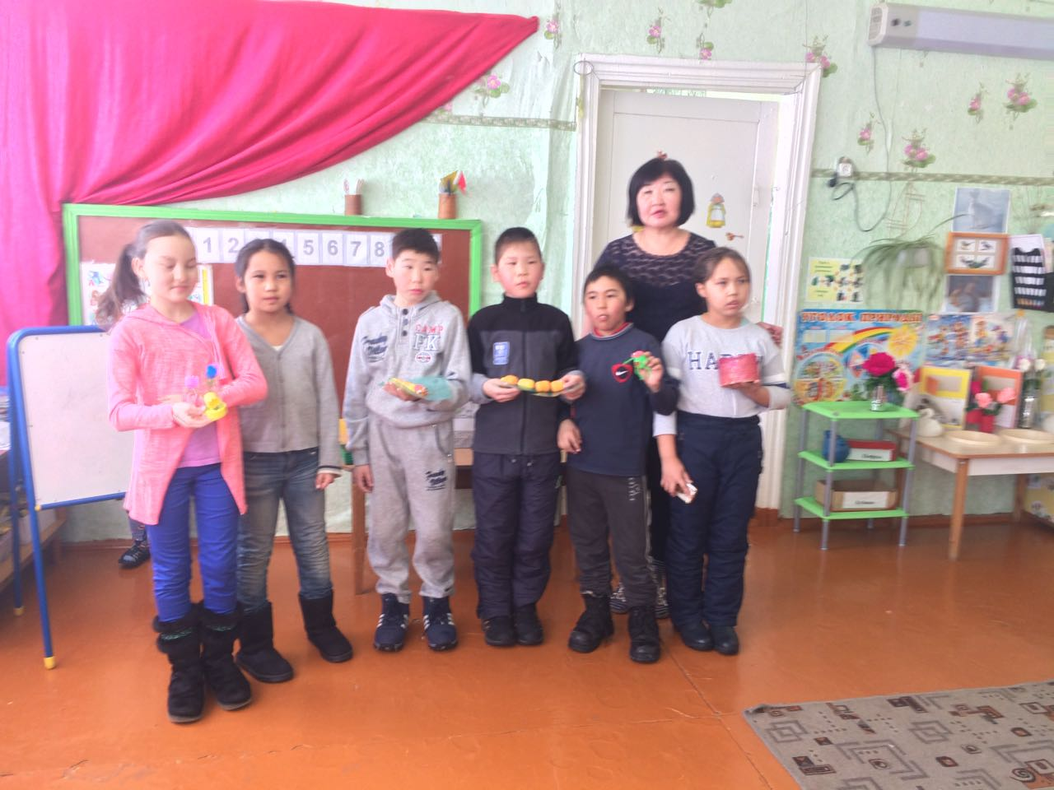
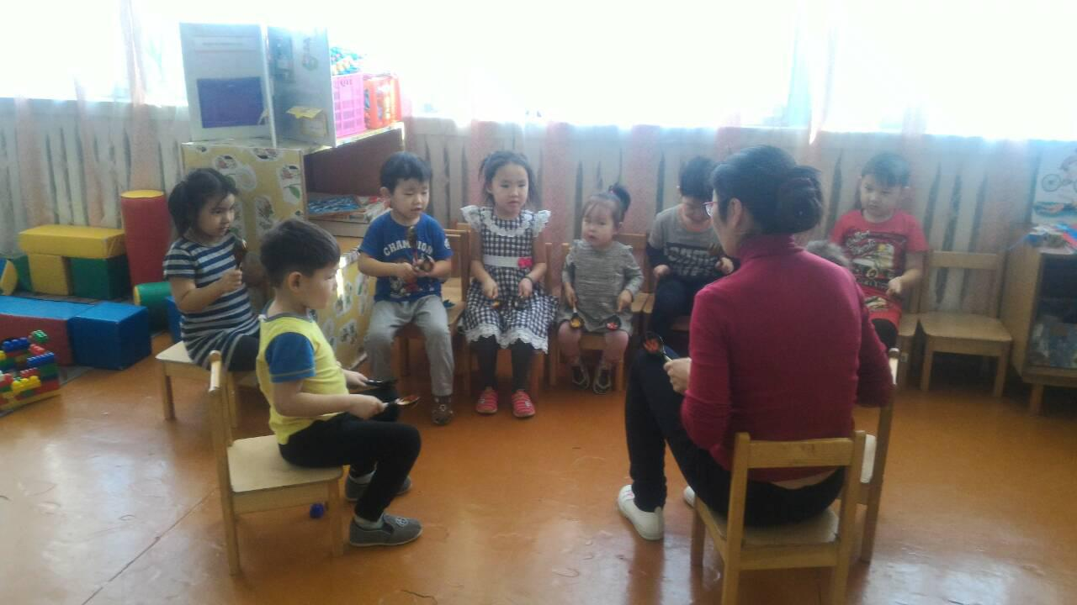
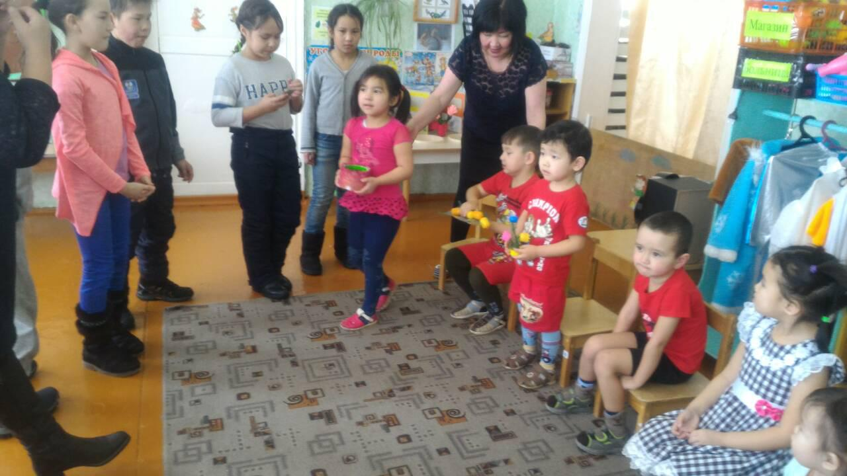
Подарки для наших маленьких друзей.

Slide 18
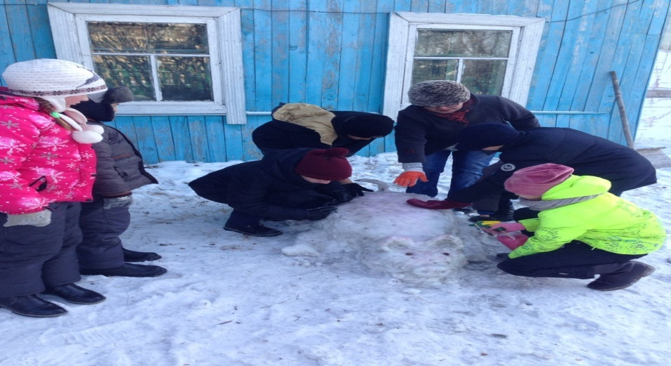
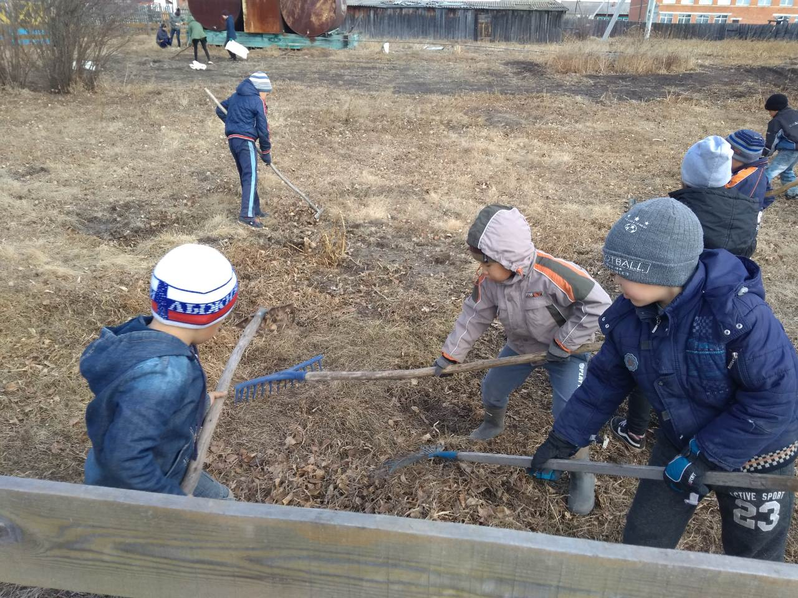
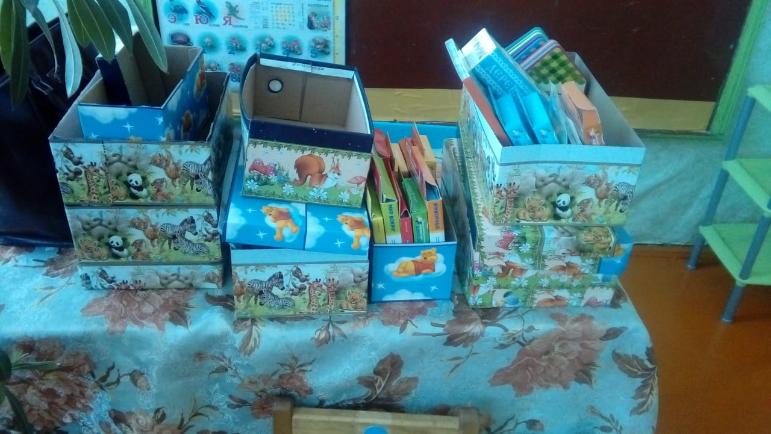
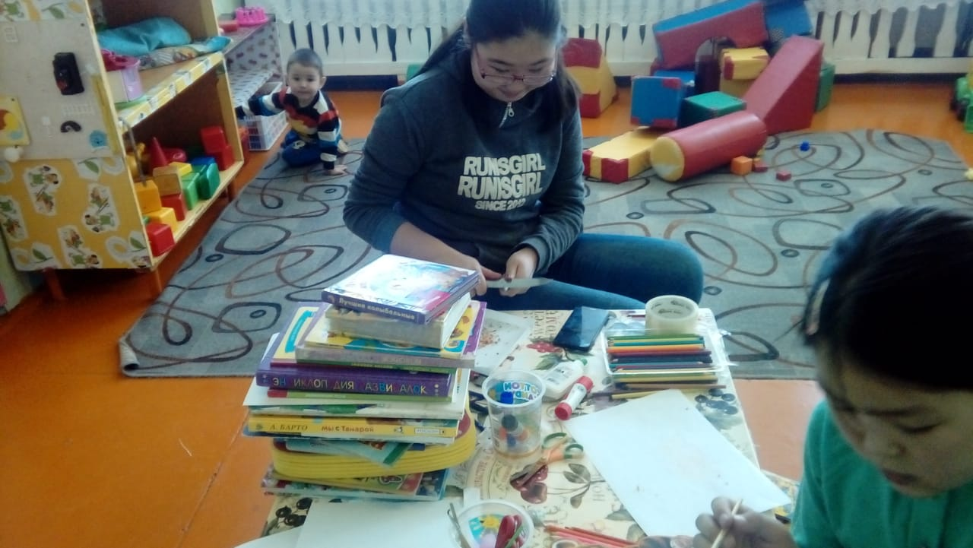
Шефская работа.

Slide 19
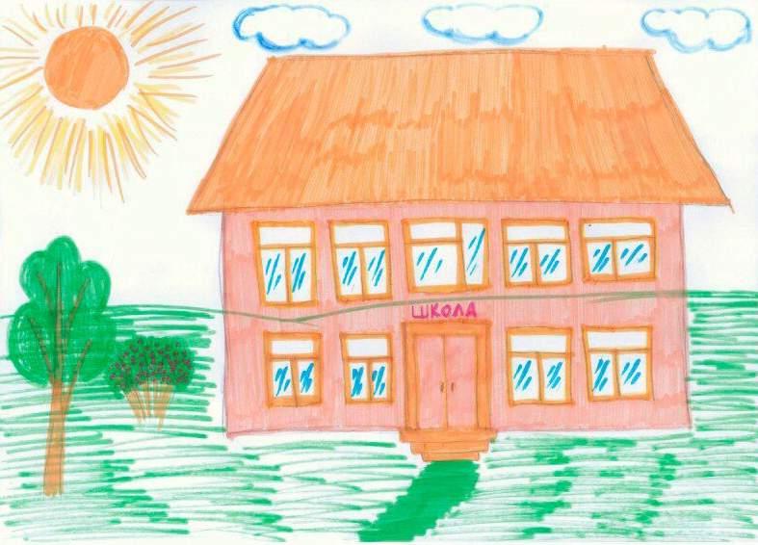
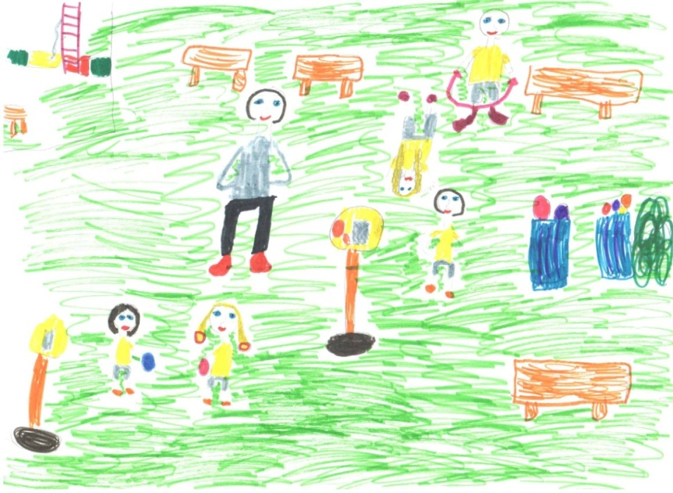
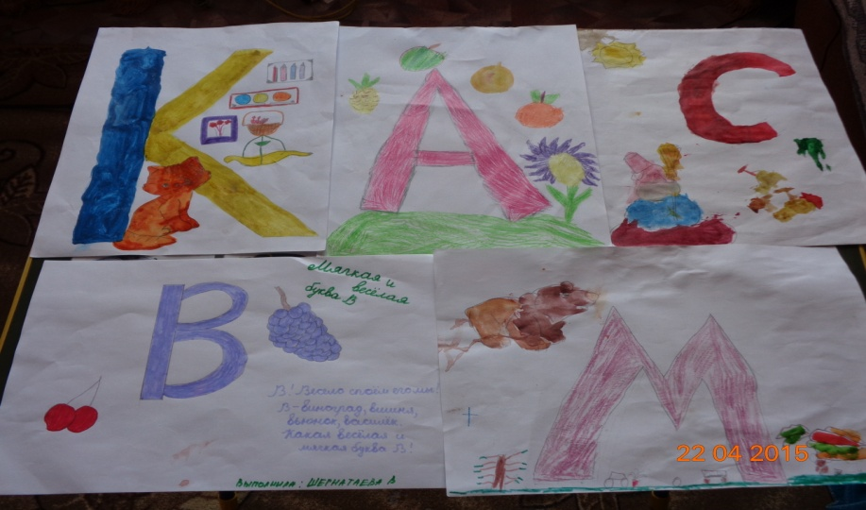
Выставка детских рисунков . «Школа, в которой я хочу учиться»

Slide 20
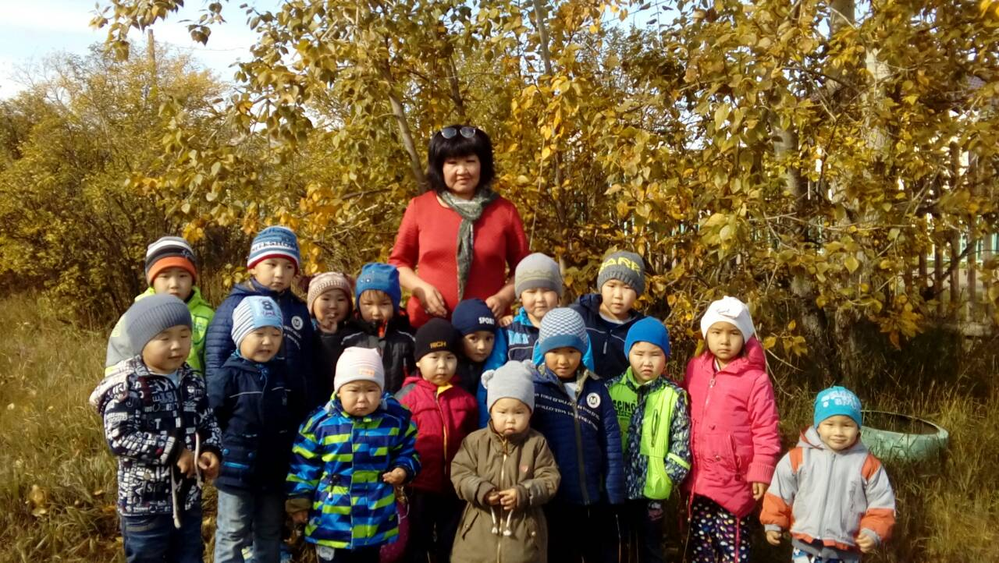
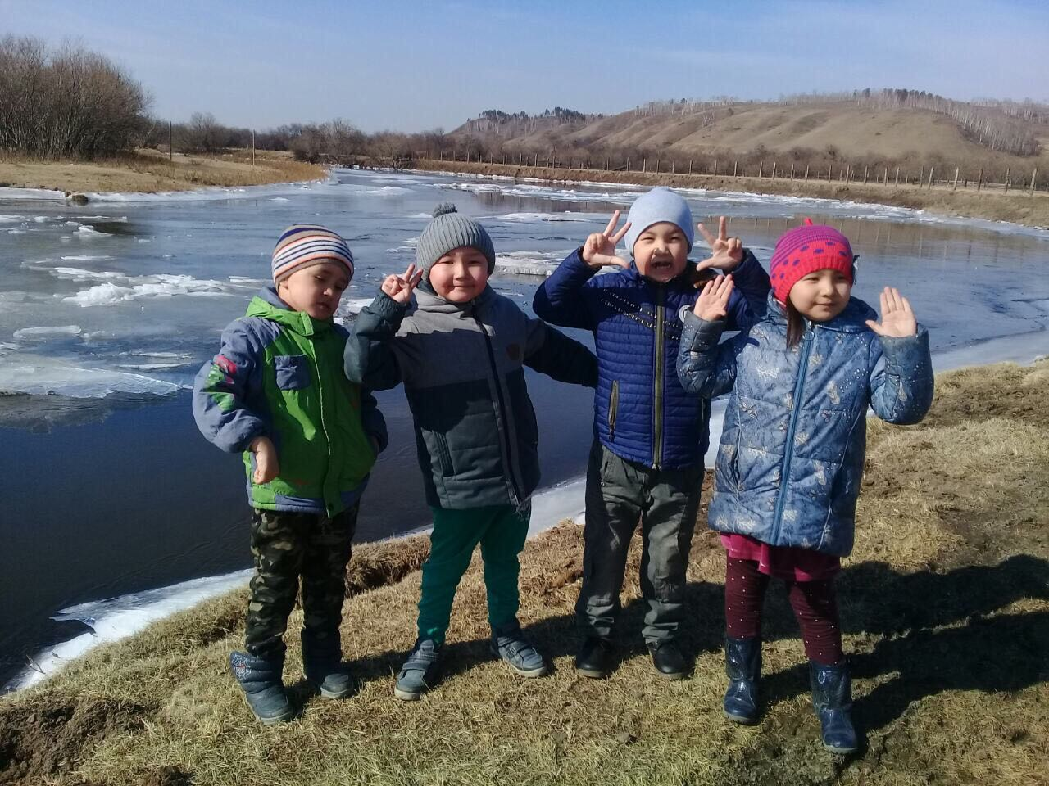
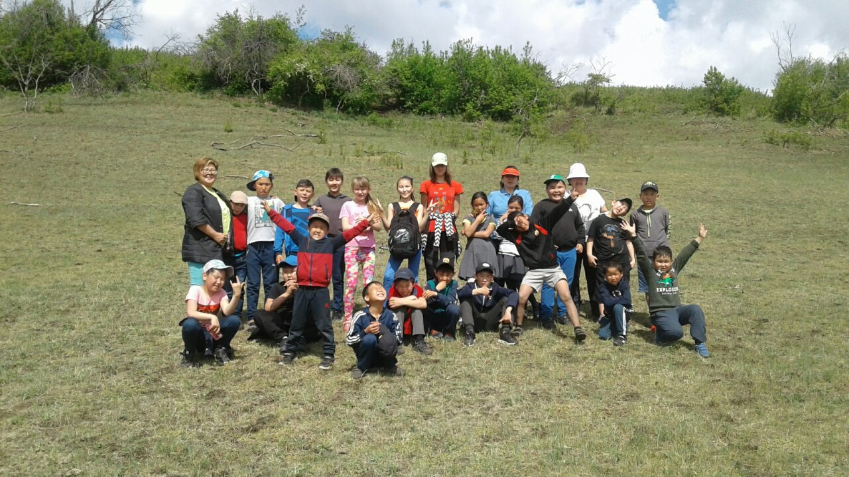
Совместные экскурсии

Slide 21
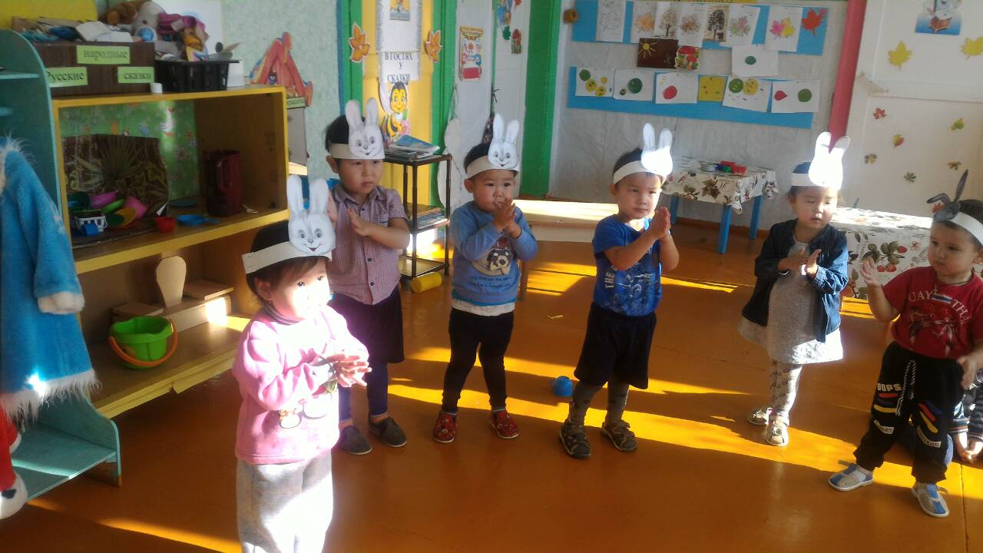
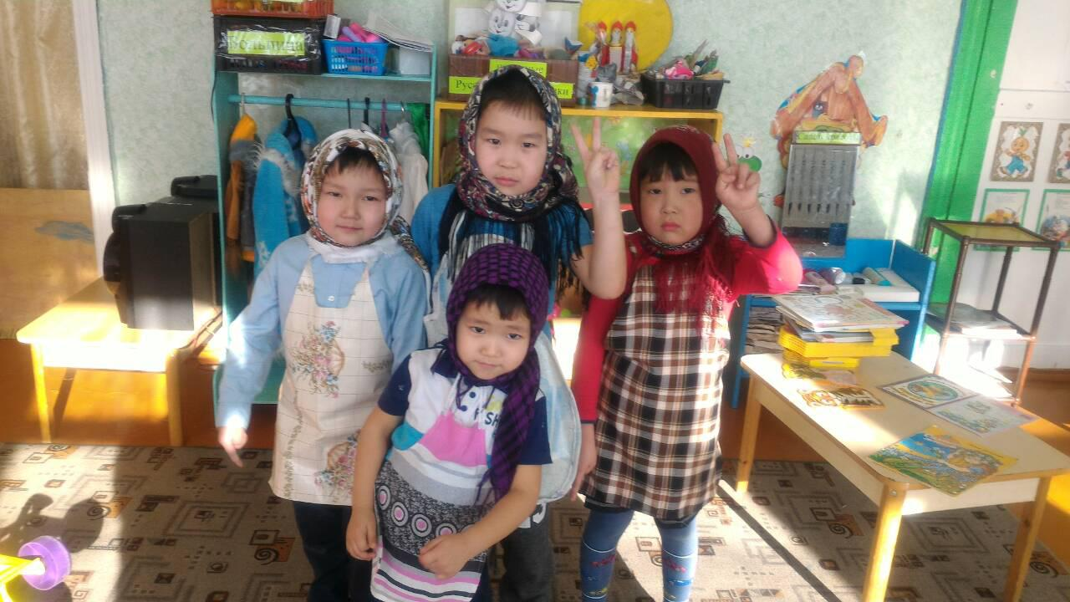
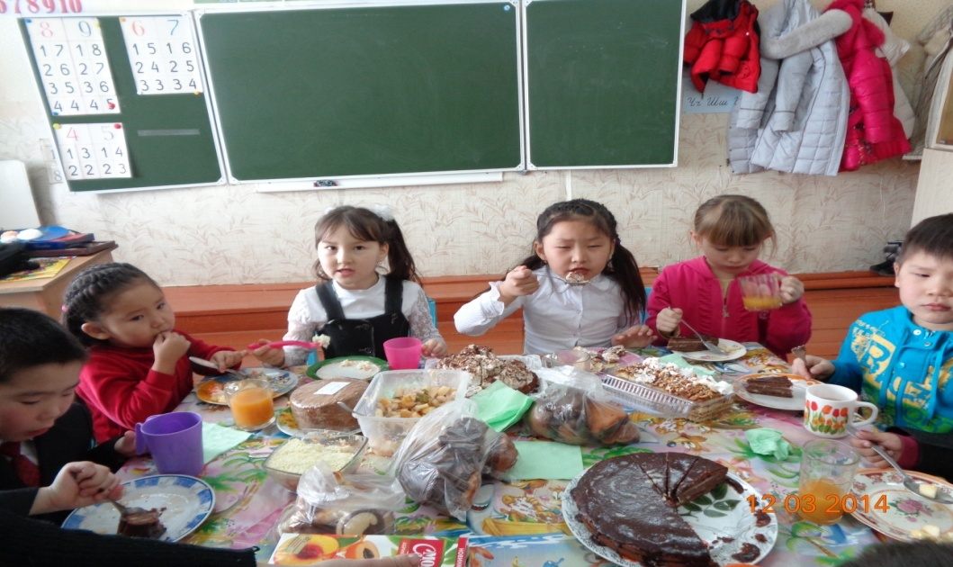
Праздники. И совместные чаепития

Slide 22
Учебно-игровая деятельность.

Slide 23
Районный семинар «Преемственность между детским садом и школой»

Slide 24
Решить проблему преемственности можно лишь при условии реализации единой линии общего развития ребёнка на этапах дошкольного и начального школьного детства. Без соблюдения преемственности в обучении невозможно обеспечить высокий уровень достижений обучающихся и подготовить их к обучению на следующий уровень образования, а также максимально развить и реализовать способности и склонности каждого ребёнка.
Дошкольный и младший школьный возраст – это одна эпоха человеческого развития, именуемая "детством".
Воспитатель и учитель начальных классов так же имеют много общего, поэтому у них общее родовое имя – педагог. Проблема преемственности может быть успешно решена только при тесном взаимодействии детского сада и школы.

Slide 26
Спасибо за внимание!

